Slide 1


Deteksi Masker Menggunakan Algoritma Convolutional Neural Network
Oleh: Rizky Amalia - 19142037P
Dosen Pembimbing: Febriyanti Panjaitan, M.Kom.
UNIVERSITAS BINA DARMA | FAKULTAS ILMU KOMPUTER |
PROGRAM STUDI TEKNIK INFORMATIKA

Slide 2
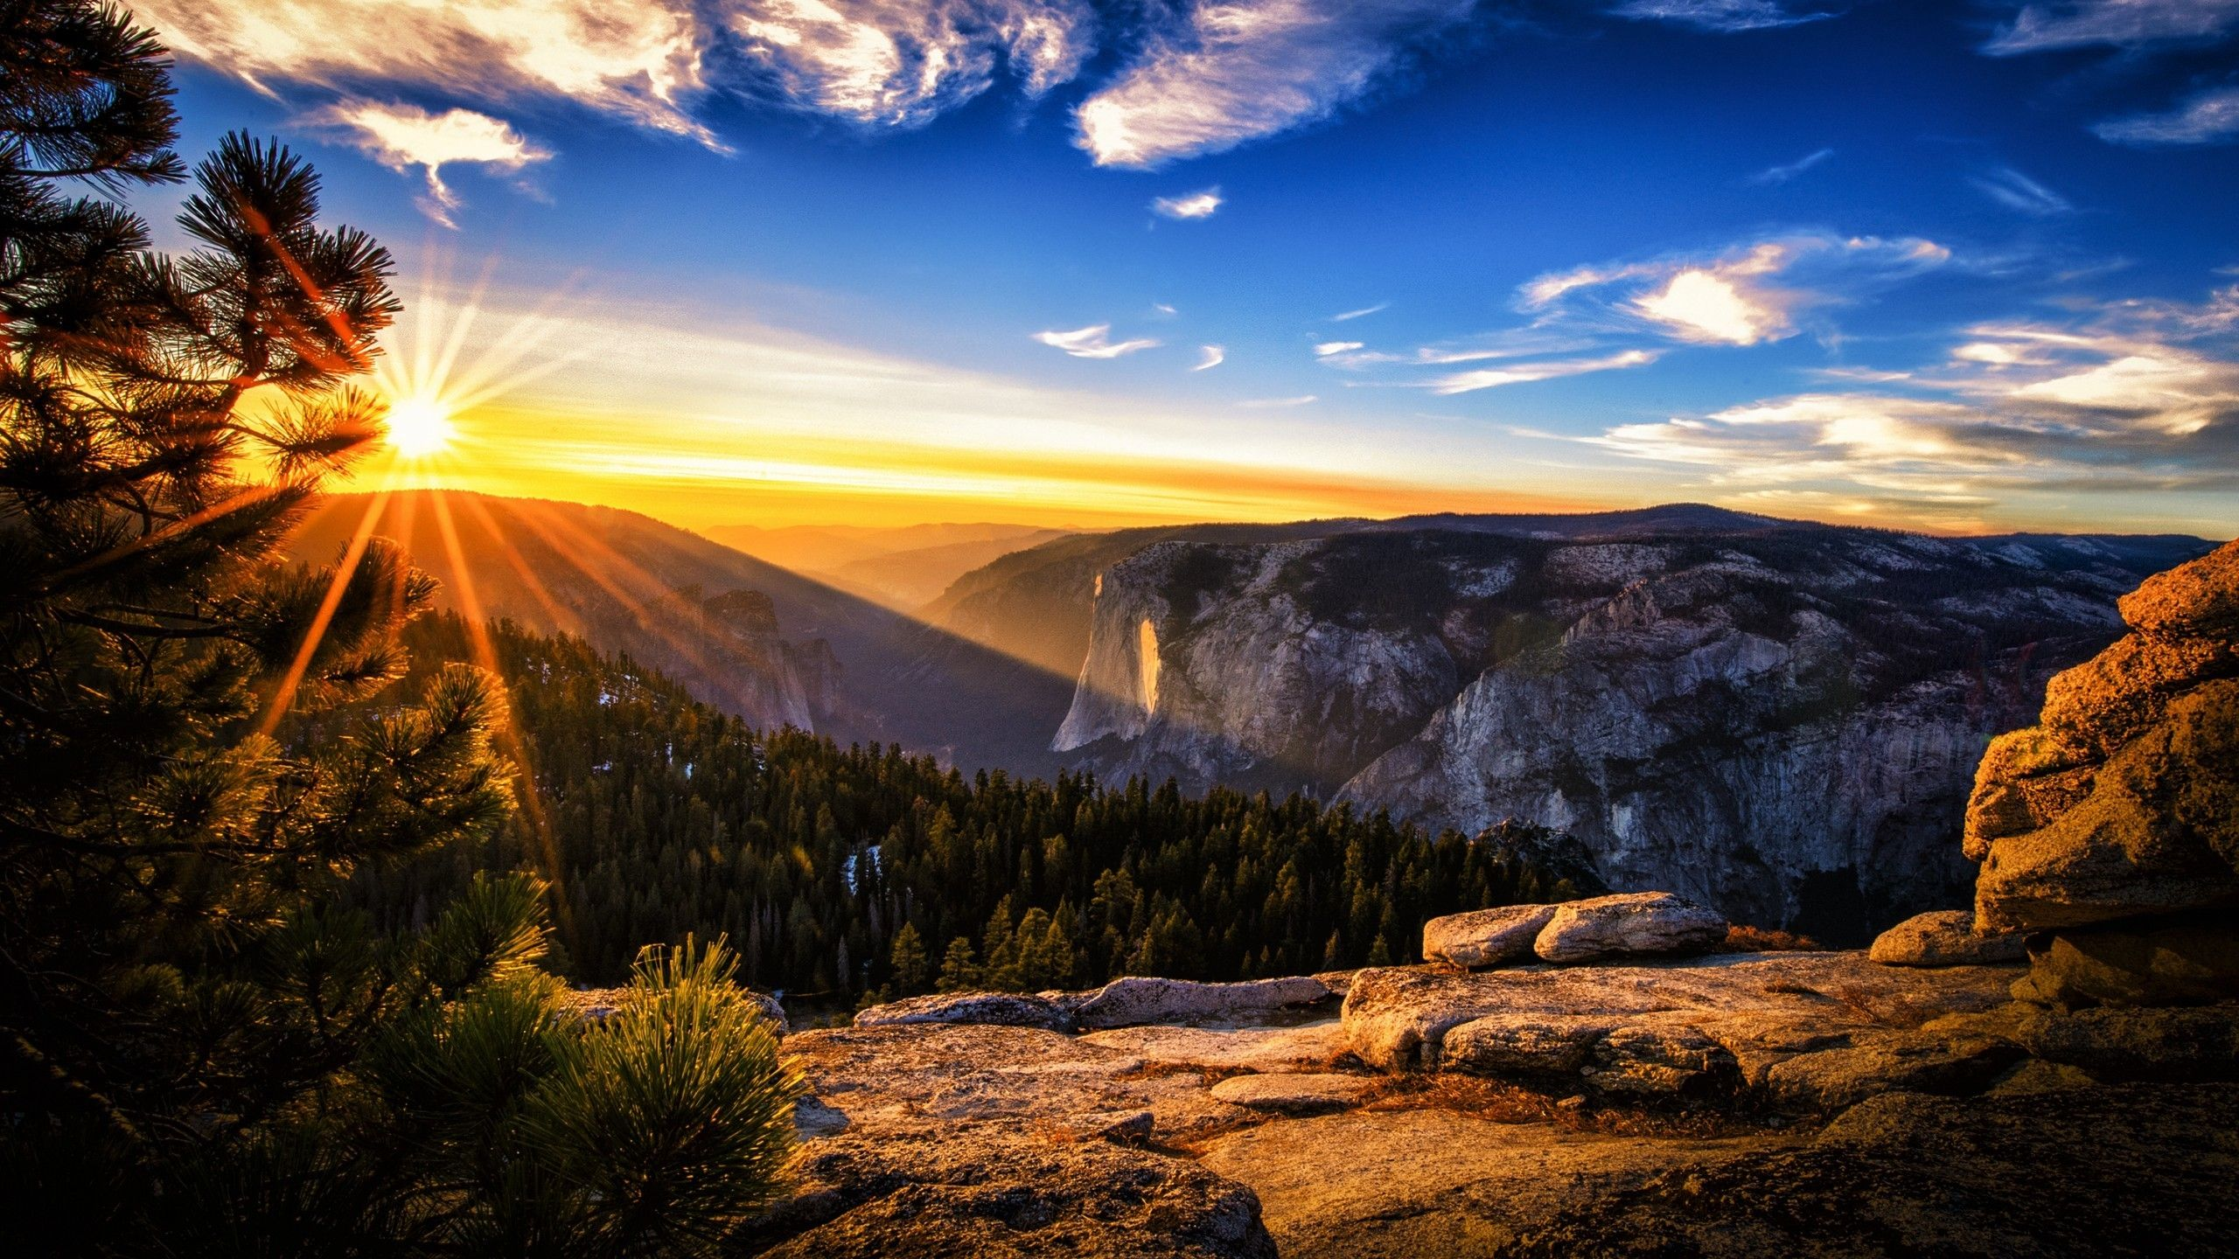








Notes:
https://unsplash.com/photos/AXu2aZ3YgP8

Slide 3

Introductions

Slide 4
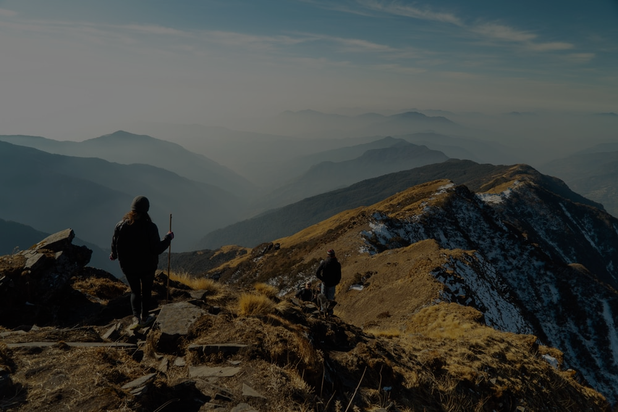
Related Research
Notes:
https://unsplash.com/photos/fItRJ7AHak8

Slide 5
State of The Art
Mengembangkan model deteksi masker dengan menggunakan metode CNN arsitektur MobileNetV2 dengan 3 optimasi yaitu Adam, SGD, dan RMSprop,
Menggunakan dataset dengan dua sumber yang berbeda yaitu melalui open access Kaggle dan data real-time dari pegawai Kantor Regional VII BKN Palembang,
Memberikan performa dari tiga optimasi CNN dengan menggunakan dua dataset yang berbeda.
Notes:
https://unsplash.com/photos/fItRJ7AHak8

Slide 6

Methods

Slide 7
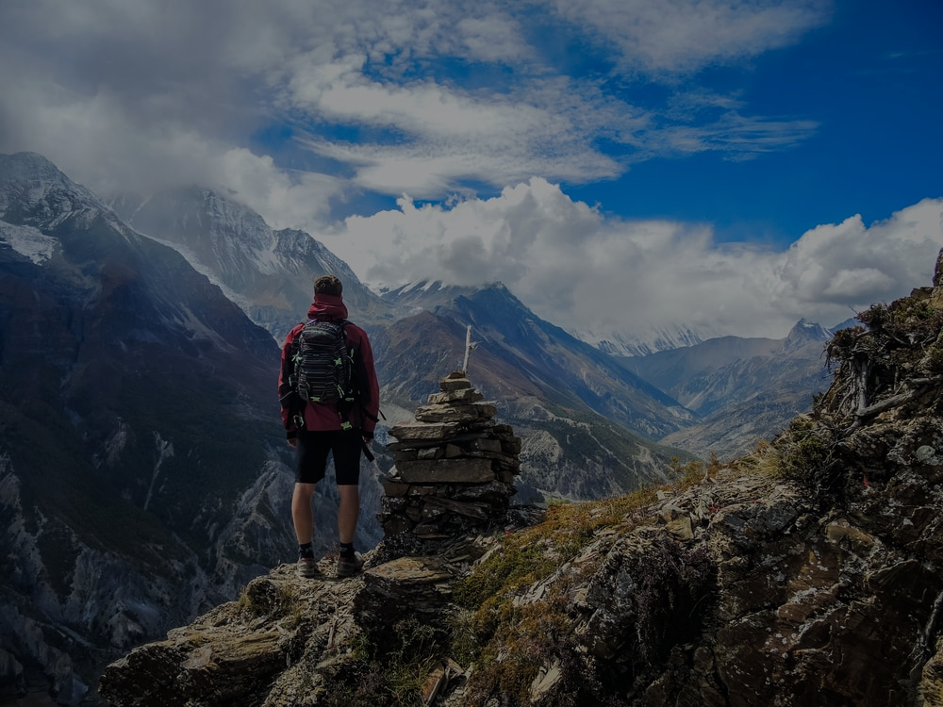
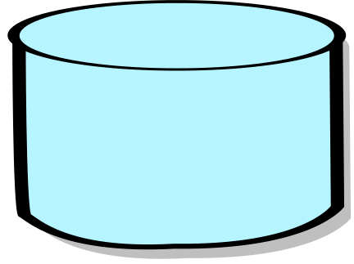
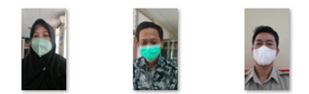
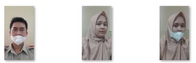
Research Flow
Data Collection
Data Preprocessing
Feature Extraction
Proses Pre-processing:
1. Make Labels
2. Resize to 224x224 pixels
3. Convert data to array
4. Normalize data
5. Convert Label Data into Binary Class Matrix
Pre-Trained Model
(MobileNetV2)
Split Data
(Training & Testing)
Dataset
Load Data
Model Evaluation
Klasifikasi
Accuracy, Recall/Sensitivity, and Precision
Accuracy & Loss Plot
Fine Tuning with Learning Rate
Using 3 types of Optimizers:
- ADAM
- SGD
- RMSprop
Modify Classifier
(Neural Network)
Save
Model
Notes:
https://unsplash.com/photos/48nerZQCHgo

Slide 8
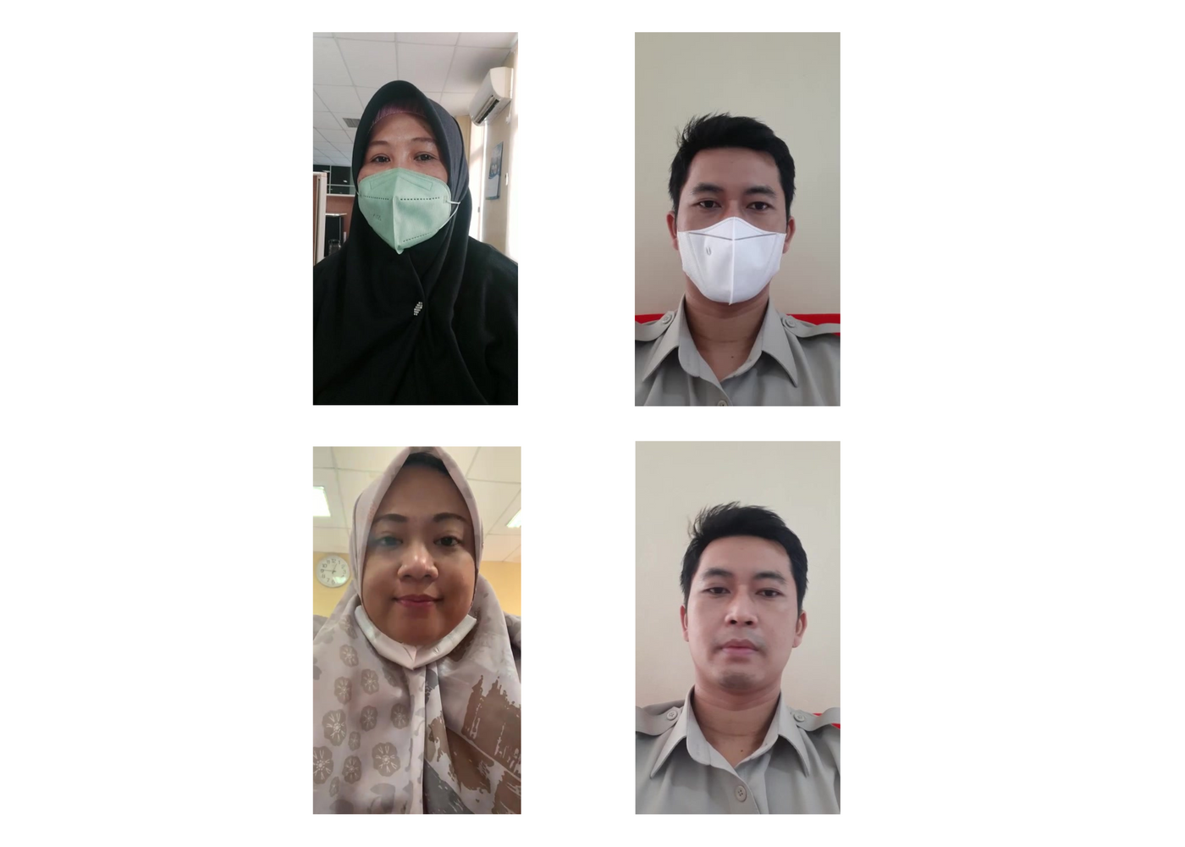
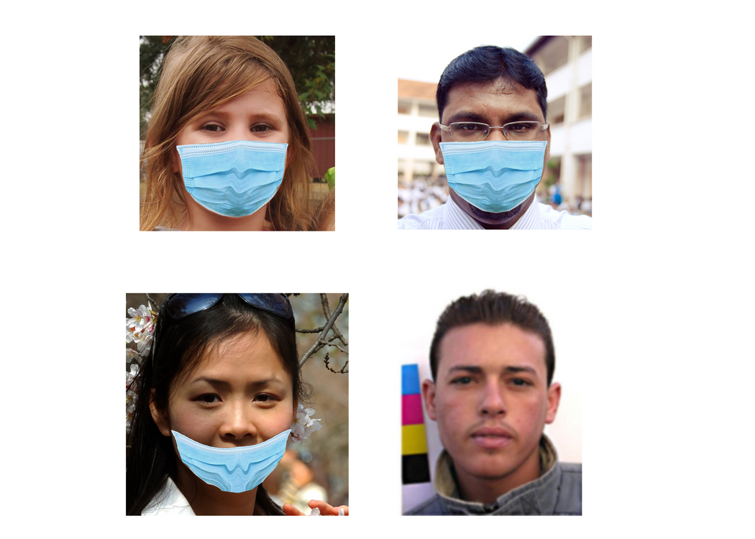
Data Collection
Notes:
https://unsplash.com/photos/48nerZQCHgo

Slide 9
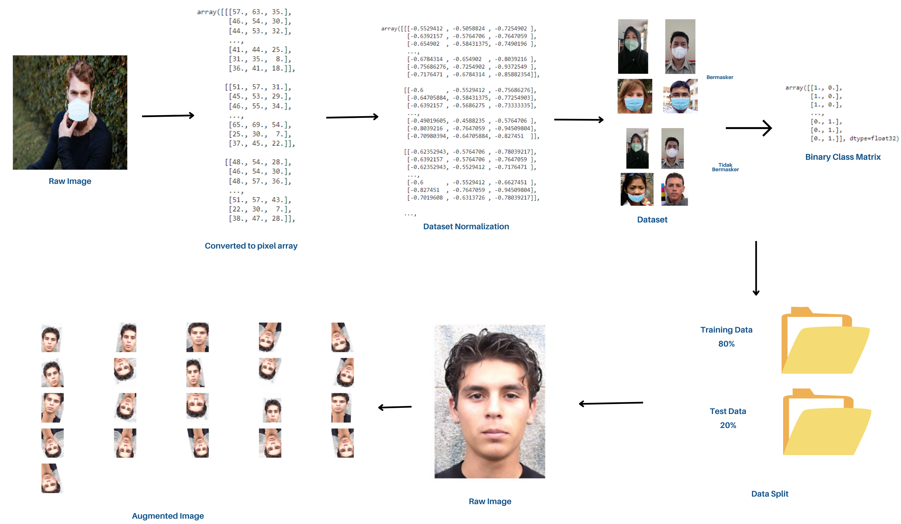
Data Preprocessing
Notes:
https://unsplash.com/photos/48nerZQCHgo

Slide 10
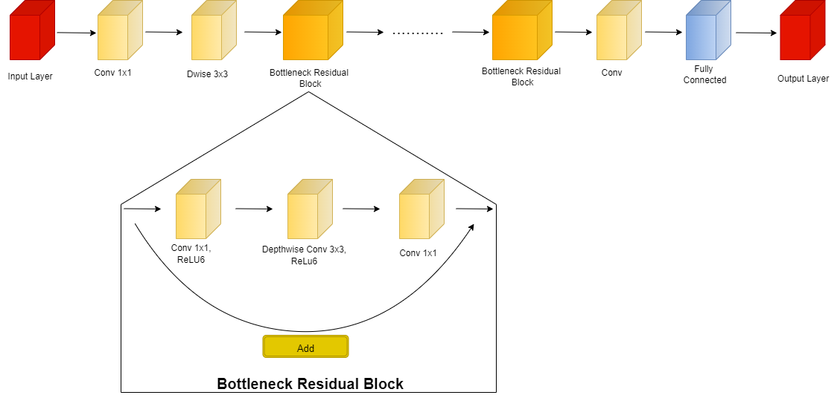
Feature Extraction
Notes:
https://unsplash.com/photos/48nerZQCHgo

Slide 11
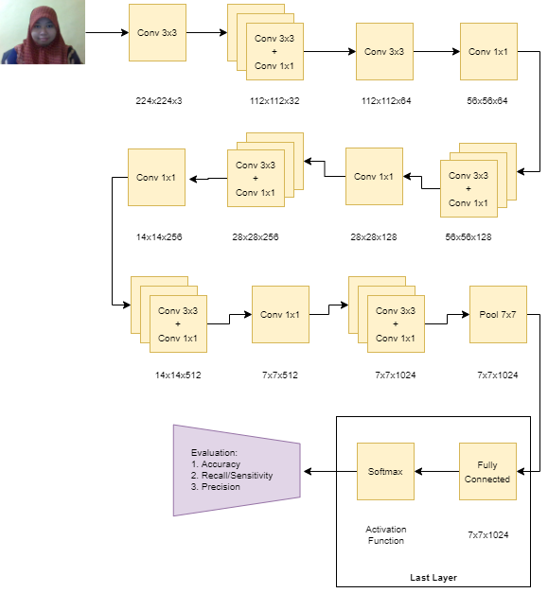
Classification
Notes:
https://unsplash.com/photos/48nerZQCHgo

Slide 12
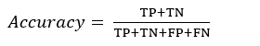
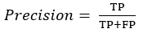
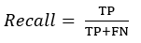
Model Evaluation
Notes:
https://unsplash.com/photos/48nerZQCHgo

Slide 13

Results

Slide 14

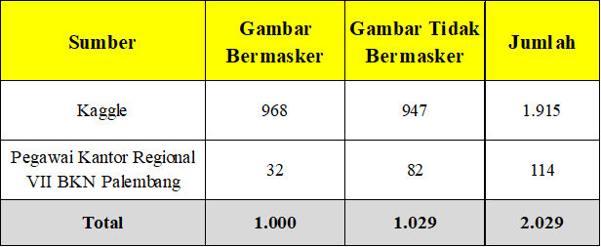
Dataset Collection
Notes:
https://unsplash.com/photos/TvN54bnuQg8

Slide 15
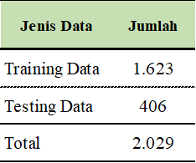
Data Training & Test
Notes:
https://unsplash.com/photos/TvN54bnuQg8

Slide 16
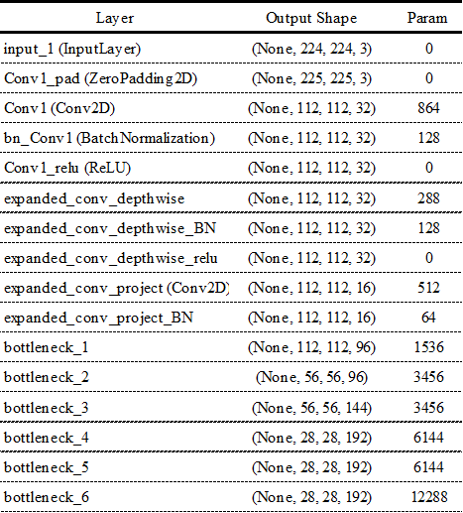
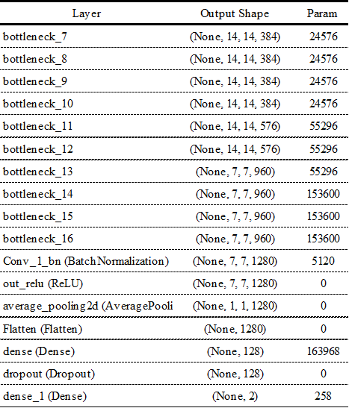
CNN Architecture Used
Notes:
https://unsplash.com/photos/TvN54bnuQg8

Slide 17
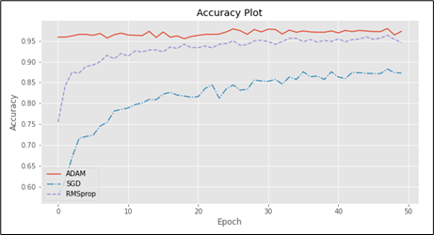
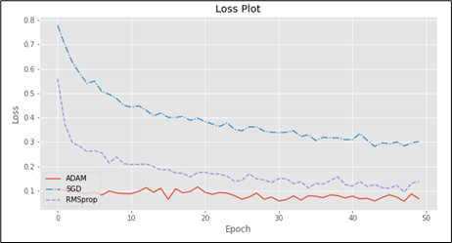
Training Accuracy & Loss Plot
Proses training model berlangsung dengan 3 optimasi berbeda yaitu Adam, SGD, dan RMSprop dan jumlah epoch masing-masing 50 epoch. Berikut di bawah ini adalah grafik accuracy dan loss dari proses training model.
Notes:
https://unsplash.com/photos/TvN54bnuQg8

Slide 18
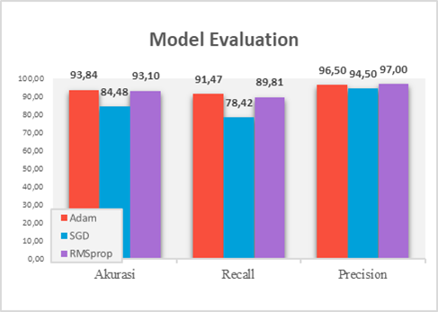
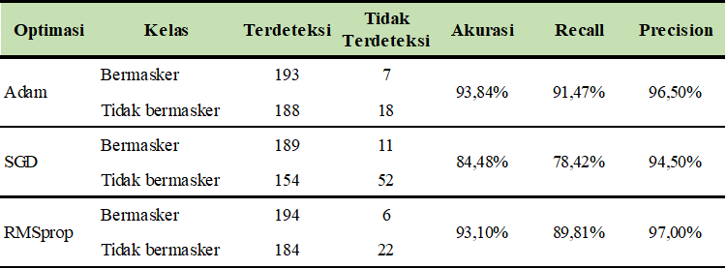
Model Evaluation
Notes:
https://unsplash.com/photos/TvN54bnuQg8

Slide 19
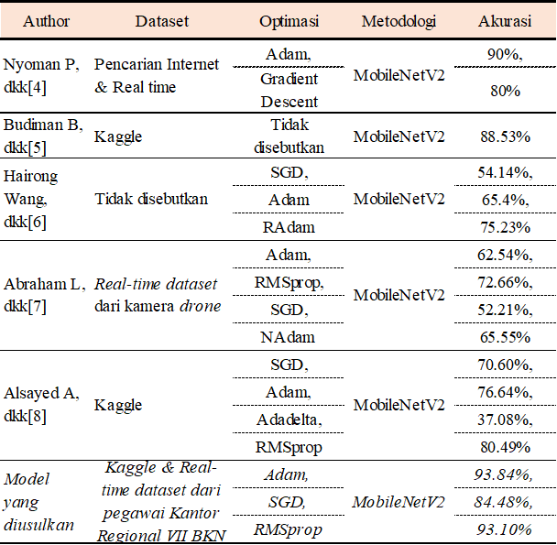
Model Performance Comparison
Notes:
https://unsplash.com/photos/TvN54bnuQg8

Slide 20

Conclusions

Slide 21
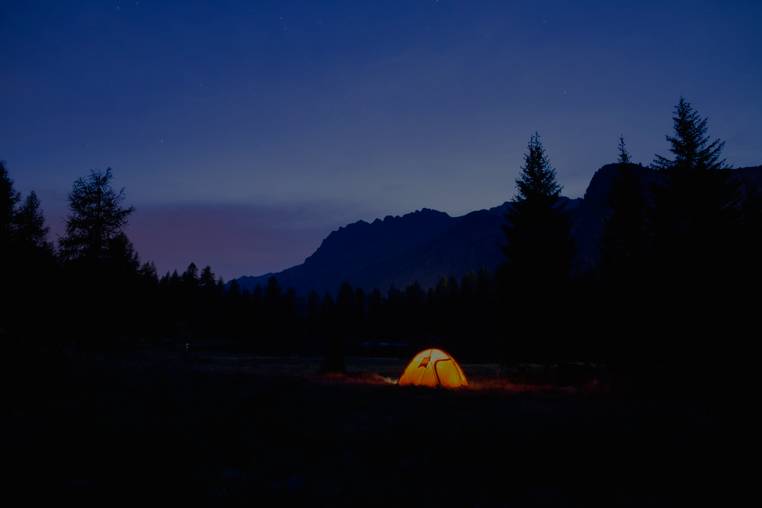
Conclusions
Penelitian berhasil mengembangkan model dari CNN dengan arsitektur MobileNetV2 menggunakan 2 sumber dataset yang berbeda, yaitu Open Access Kaggle dan dari data realtime Pegawai Kanreg VII BKN Palembang
Hasil didasarkan pada performa optimasi Adam, SGD dan RMSprop sesuai classification report yang merupakan hasil evaluasi confusion matrix dan matriks evaluasi yang digunakan sebagai acuan adalah akurasi, presisi dan recall.
Hasil penelitian ini dapat mengungguli penelitian terkait karena mendapatkan nilai akurasi yang lebih tinggi yang dilihat dari akurasi pada optimasi Adam yaitu 93.84%
Optimasi Adam dapat menghasilkan nilai lebih tinggi karena merupakan gabungan dari penggunaan sifat terbaik dari RMSprop. Selain itu, Adam juga menerapkan update learning secara berkala, berbeda dengan SGD yang hanya melakukan update learning satu kali untuk seluruh network.
Notes:
https://unsplash.com/photos/GKLIsLZxhj0

Slide 22

Publication
LOA & Link

Slide 23
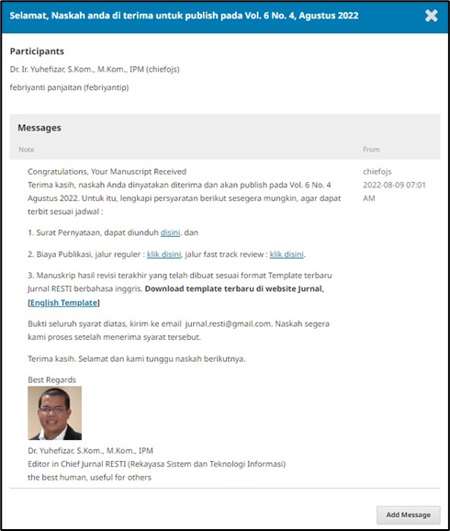
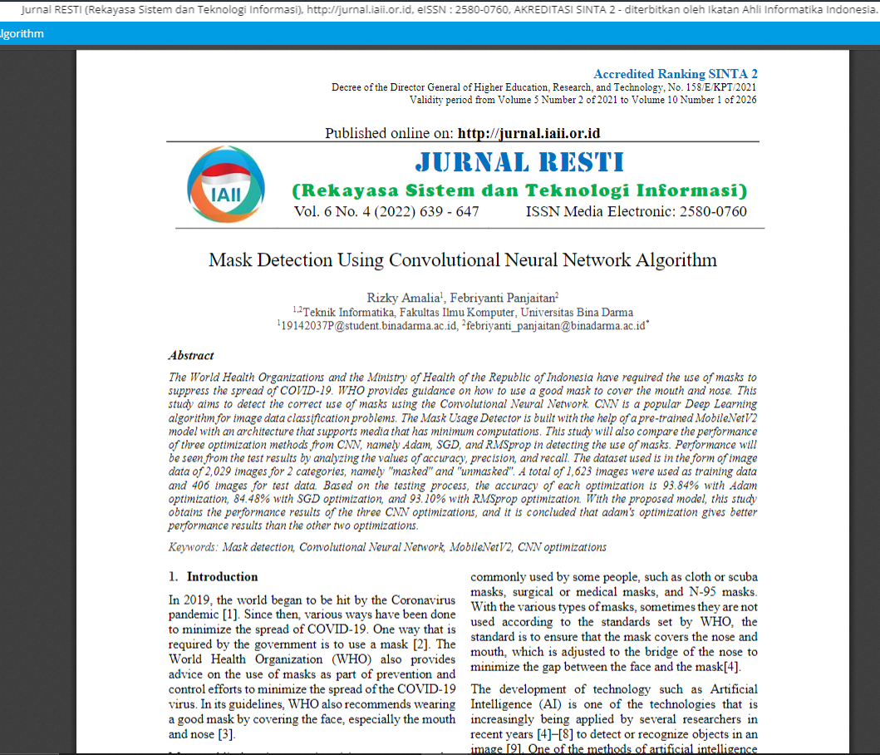
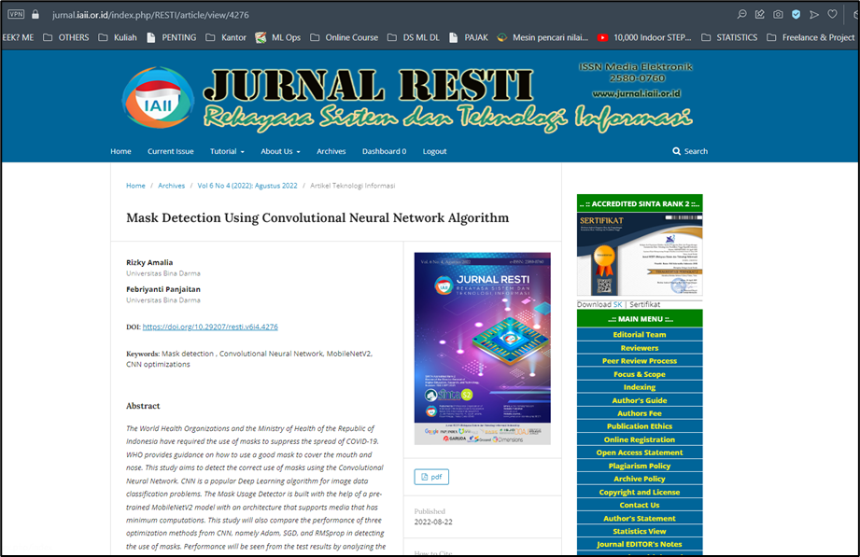
Publication LOA & Link
Letter of Acceptance
Publication Link
Screenshot of Published Article
https://doi.org/10.29207/resti.v6i4.4276
Notes:
https://unsplash.com/photos/GKLIsLZxhj0

